Slide 1
Chủ đề 4: kì nghỉ

Slide 4
n
n
l
l

Slide 5
gỗ
ngà
nghe
ghe

Slide 6
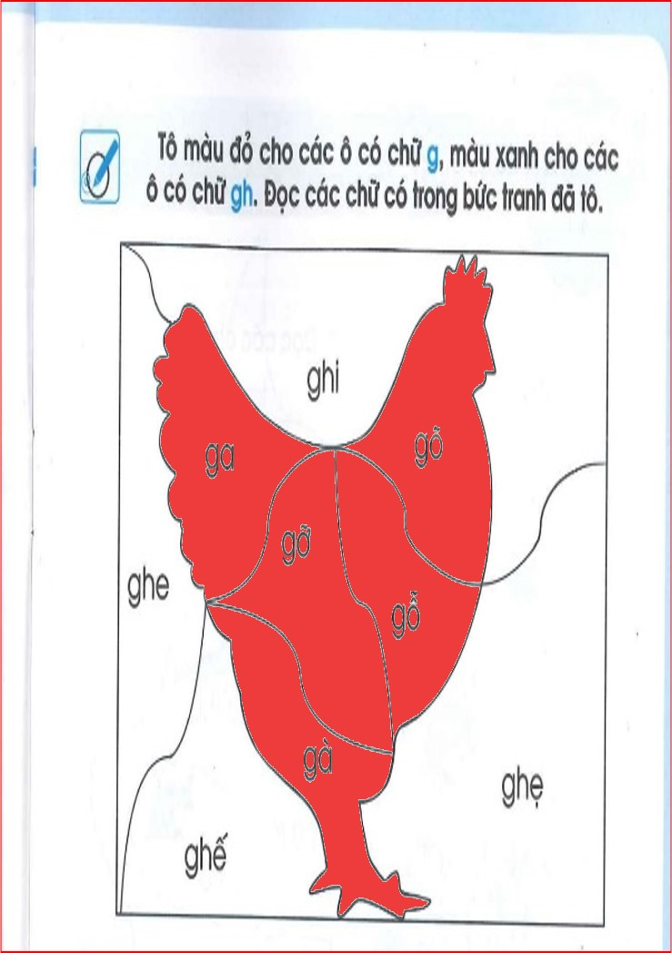
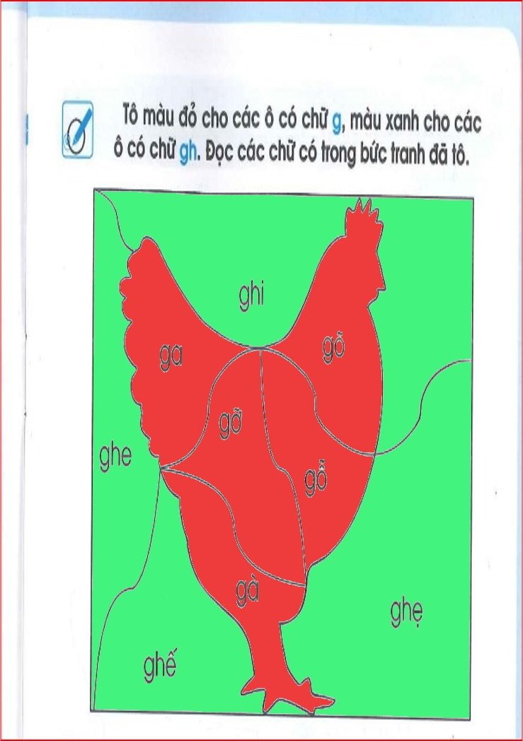

Slide 7
g
gh
g

